Slide 1

计算智能

Slide 2
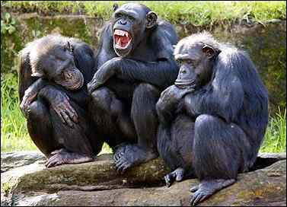
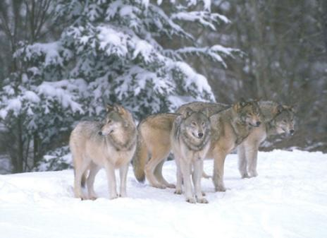
群智能（ Swarm Intelligence ）

Slide 3
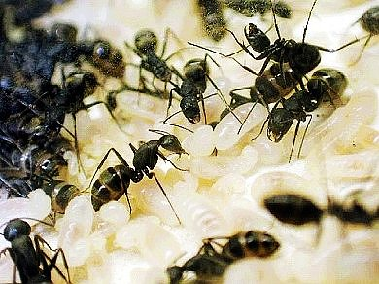
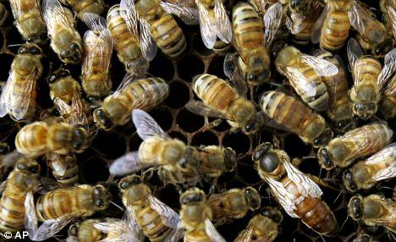
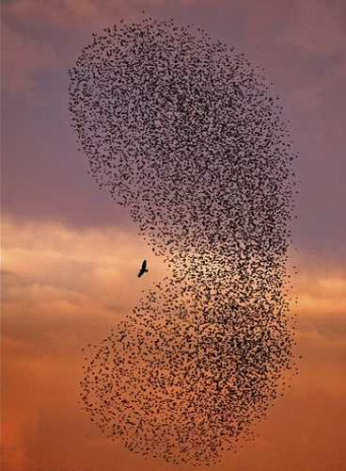
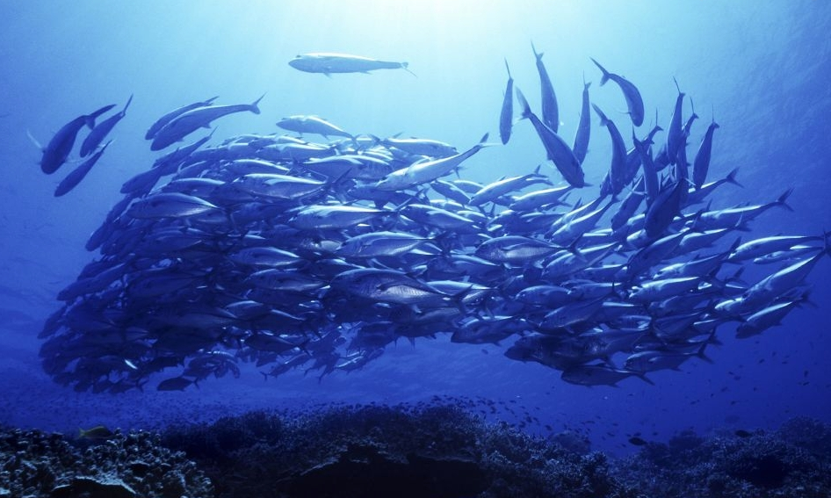
群？
Notes:
人工智能的仿生学-群智能
什么叫做群？蜂群、鸟群、蚁群、鱼群等等这样的具有社会群居行为的动物。

Slide 4
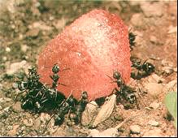
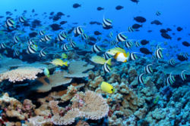
“群”的特征
相互作用的相邻个体的集合
个体的行为简单
既有竞争又有协作
智能化的集体行为
个体间不仅能够交互信息，还能够处理信息，根据信息改变自身行为。
没有一个集中控制中心，分布式、自组织。
作为群体协同工作时，能够突现出非常复杂的行为特征—智能行为，群智能。
Notes:
Swarm可被描述为一些相互作用相邻个体的集合体，蜂群、蚁群、鸟群都是Swarm的典型例子。鱼聚集成群可以有效地逃避捕食者，因为任何一只鱼发现异常都可带动整个鱼群逃避。蚂蚁成群则有利于寻找食物，因为任一只蚂蚁发现食物都可带领蚁群来共同搬运和进食。一只蜜蜂或蚂蚁的行为能力非常有限，它几乎不可能独立存在于自然世界中，而多个蜜蜂或蚂蚁形成的Swarm则具有非常强的生存能力，且这种能力不是通过多个个体之间能力简单叠加所获得的。社会性动物群体所拥有的这种特性能帮助个体很好地适应环境，个体所能获得的信息远比它通过自身感觉器官所取得的多，其根本原因在于个体之间存在着信息交互能力。
信息的交互过程不仅仅在群体内传播了信息，而且群内个体还能处理信息，并根据所获得的信息（包括环境信息和附近其它个体的信息）改变自身的一些行为模式和规范，这样就使得群体涌现出一些单个个体所不具备的能力和特性，尤其是对环境的适应能力。这种对环境变化所具有适应的能力可以被认为是一种智能

Slide 5

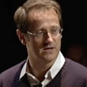
群智能的起源和发展
1989年，加利福尼亚大学的教授贝尼在其元胞自动机系统中首次提出群智能的概念
贝尼(Beni )
任何一种由昆虫群体或其它动物社会行为机制而激发设计出的算法，或分布式解决问题的策略均属于群智能
——伯纳堡等 ，《群智能：从自然到人工系统》，1999
伯纳堡(Bonabeau)
无智能或简单智能的主体，通过任何形式的聚集协同而表现出智能行为的特性 ——伯纳堡
Notes:
分子自动机中的主体在一维或二维网格空间中与相邻个体相互作用，从而实现自组织。
Bonabeau为美国麻省剑桥咨询公司“伊可系统”的首席科学家，著名企业管理顾问，在1999年的著作中提出一个群智能的不精确定义
Bonabeau关心的不是个体之间的竞争，而是它们之间的协同
主体的概念引起了之后这两个人的注意

Slide 6
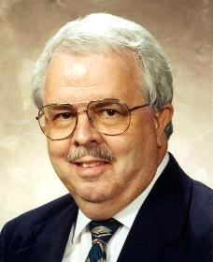
2001年，肯尼迪和艾伯哈特出版了《群体智能》一书
群智能发展的里程碑
赞同伯纳堡关于群智能定义的基本精神，但反对“主体”一词，认为会限制“群”的定义范围
最重要观点：智能源于社会性的相互作用
群智能发展的基石
认为暂时无法给出合适的定义
群智能已成为有别于传统人工智能中连接主义和符号主义的一种新的关于智能的描述方法
艾伯哈特(Eberhart)
Notes:
James Kennedy和Russell C.Eberhart他们不反对Bonabeau关于SI定义，赞同其定义的基本精神，但反对定义中使用“主体”一词。其理由是“主体”所带有自治性和特殊性是许多Swarm的个体所不具备和拥有的，这将大大限制Swarm的定义范围。他们认为暂时无法给出合适的定义，赞同由Mark Millonas（1994）提出的构建一个SI系统所应满足的五条基本原则：
《Swarm Intelligence》最重要的观点是：Mind is social，也就是认为人的智能是源于社会性的相互作用，文化和认知是人类社会性不可分割的重要部分，这一观点成为了群智能发展的基石。群智能已成为有别于传统人工智能中连接主义和符号主义的一种新的关于智能的描述方法。

Slide 7
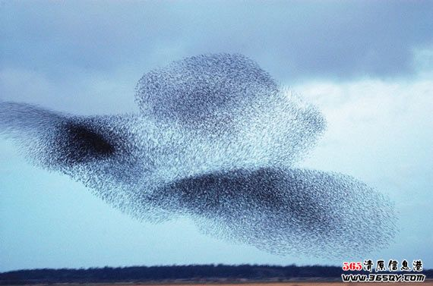
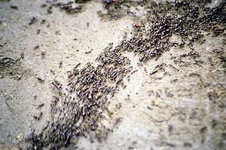
基于群智能的优化算法
典型算法
粒子群算法（蜂群或鸟群觅食）
蚁群算法（蚂蚁觅食）
优点
灵活性
稳健性
自组织
潜在的并行性和分布式
已有的群智能理论和应用研究证明群智能方法是一种能够有效解决大多数优化问题的新方法
Notes:
蚁群算法是从蚂蚁觅食的行为当中获得的灵感，构造出来的一种优化算法。
共同特点：
灵活性：群体可以适应随时变化的环境；
稳健性：即使个体失败，整个群体仍能完成任务；
自组织：活动既不受中央控制，也不受局部监管。
目前，已有的群智能理论和应用研究证明群智能方法是一种能够有效解决大多数优化问题的新方法。
更重要是,群智能潜在的并行性和分布式特点为处理大量的以数据库形式存在的数据提供了技术保证。
无论是从理论研究还是应用研究的角度分析,群智能理论及应用研究都是具有重要学术意义和现实价值的。

Slide 8

基于群智能的优化算法
目录
01.粒群优化算法
02 蚁群算法

Slide 9
01
粒群优化算法

Slide 10

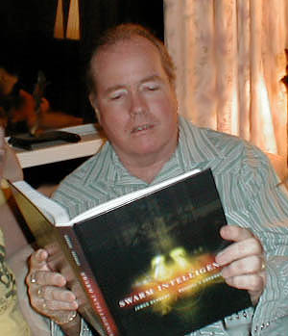
粒群优化算法
由艾伯哈特博士和肯尼迪博士于1995年提出
模拟鸟群或蜂群的觅食行为
基本思想：通过群体中个体之间的协作和信息共享来寻找最优解
已成为现代优化方法领域研究的热点
艾伯哈特(Eberhart)
肯尼迪Kennedy)
Notes:
协作和信息共享怎么样来完成呢？

Slide 11
鱼群觅食

Slide 12
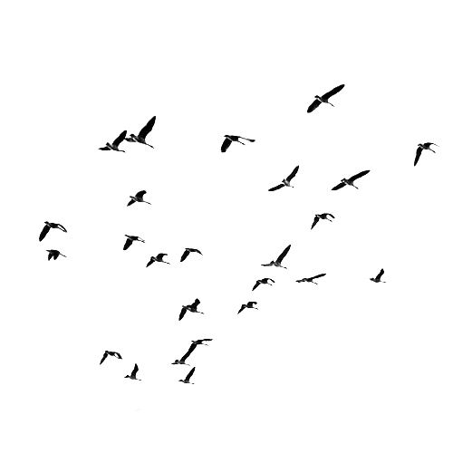

鸟群觅食
一群鸟在随机搜索食物，区域里某处有食物。鸟群不知道食物在哪？但是它们知道自己当前的位置距离食物还有多远。那么找到食物的最优策略是什么？
简单有效的就是搜寻目前离食物最近的鸟的周围区域。
粒子群算法是通过模拟鸟群觅食行为，一种基于群体协作的随机搜索算法。是群体智能的一种。
Notes:
鸟不知道虫子在哪里，但是凭着它们敏锐的嗅觉，知道离着食物越来越近还是越来越远了，也就是知道自己到食物的距离，那么我们怎么样来找到这个食物呢

Slide 13
群体协作
蜂群或鸟群在觅食时有类似的行为
Notes:
我们看一个群体协作的例子：假设我们有一群人出去捕鱼，一般来说，大鱼会在比较深的区域，我们从不同方向开始搜索，这个人探测到这里水的深度是多少，另一个人也探测到当前的水的深度，两个人都把自己知道的消息报告给对方，互通深度，深度差不多，就再继续走，走到下一个地方探测，假如这时有个人探测的深度比较深，也就是说这里有大鱼的概率比较大，他就会通知其他的同伴，我这里的水深可能会有大的鱼，其他人都会聚集到这里。这就是群体协作，共享信息。蜂群或鸟群在觅食时有类似的行为，群体协作行为，也就是它们会互相通知彼此的位置。

Slide 14
粒子群优化算法思想
优化问题的每个潜在解比拟为搜索食物的一只鸟，每只鸟抽象为一个无质量，无体积的“粒子”
每个粒子有一个适应值函数（优化问题），以模拟每只鸟与食物的距离
每个粒子有一个速度决定它们的飞行方向和距离，初始值可随机确定，粒子们追随当前的最优粒子在解空间中搜索
每一次单位时间的飞行后，所有粒子分享信息，通过跟踪两个“极值”来更新自己。一是粒子本身所找到的最优解，称为个体极值。二是整个种群目前找到的最优解，称为全局极值
Notes:
我们有这样一个粒子，它的初始位置在这里，是随机确定的，这个虫子在这个地方，由于我们的飞行方向、速度、距离最开始是随即确定的，因为我不知道食物在哪里，所以随便朝一个方向飞，但是飞到这里之后离这个食物更远了，刚开始还能闻到食物味道，现在闻不到了，这说明现在这个位置没有以前的位置好，现在其他粒子假设是这样分布，其中离食物最近的这个闻得味道是最强的，那么大家彼此之间分享这个信息，根据这个每个粒子就决定下一步飞到的位置。（个体最优位置和全局最优位置的加权中心）。这就是粒子群优化算法的核心思想。
函数值衡量我与目标的距离（闻到味道）

Slide 15
粒子群优化算法数学解释
初始化为一群随机粒子，通过迭代找到最优。
每次迭代中，粒子通过跟踪“个体极值（pbest）”和“全局极值(gbest)”
更新自己的位置。

Slide 16
粒子群优化算法数学模型
假设在D维搜索空间中，有m个粒子；
其中第i个粒子的位置为矢量
其飞翔速度也是一个矢量，记为
第i个粒子搜索到的最优位置为
整个粒子群搜索到的最优位置为
第i个粒子的位置和速度更新为：
—第k次迭代粒子i飞行速度矢量的第d维分量
—第k次迭代粒子i位置矢量的第d维分量
Notes:
每次飞的时间是1(迭代1次)，速度是vv，这一次飞过的路程 s=v∗1s=v∗1（x的变化量），由于每次飞行时间是固定的，因此 位移=速度位移=速度，所以只需要考虑该如何结合其他信息来确定下一秒我飞行的速度。

Slide 17
加速常数
惯性权重
个体极值
全局极值
“惯性部分”，对自身运动状态的信任
“认知部分”，对粒子本身的思考，即来源于自己经验的部分
“社会部分”，粒子间的信息共享，来源于群体中的其它优秀微粒的经验
Notes:
这两个公式说得什么呢？就是在t+1时刻的速度应该要怎么变，它应该等于t时刻的速度再加上什么样的值。有这样的几个部分，pi指的就是个体最优的位置，我曾经呆过的最好的位置。Pg是所有粒子它们曾经呆过的最好位置，所有粒子当中最优的位置，w它是一个惯性权重。红圈中的都是粒子群优化算法当中的参数，这个部分是个体认知的部分，就是它对自己的一个认识，而社会部分是与其他的个体去分享信息的部分。
当我们知道速度如何更新之后，再下一步就根据更新的速度再来更新位置。新的位置等于原来的位置加上速度乘以时间，这个时间是1，所以就直接是x加上v了。

Slide 18
粒子群优化算法参数说明
基本粒子群算法
无私型粒子群算法
自我认知型粒子群算法
“只有社会，没有自我”
“只有自我，没有社会”
失去对粒子本身
的速度的记忆
迅速丧失群体多样性，易陷入局优而无法跳出
完全没有信息的社会共享，导致算法收敛速度缓慢
c₁,c₂都不为0，称为完全型粒子群算法。 完全型粒子群算法更容易保持收敛速度和搜索效果的均衡，是较好的选择
Notes:
大小决定了对粒子当前速度继承的多少，称为惯性因子；
c1决定了自身经验对粒子速度的影响程度，它保证了粒子能够向自己的历史最优位置靠近，称为学习因子；
c2决定了群体经验对粒子个体速度的影响程度，它保证了粒子能够向群体中的其他粒子学习，使粒子在飞行时向邻域内所有粒子曾找到过的历史最优位置靠近，也称为学习因子．

Slide 19
粒子群优化算法数学解释
惯性权重w
非负数，调节对解空间的搜索范围。
使粒子保持运动惯性，使其有扩展搜索空间的趋势，有能力探索新的区域。
实际反映了粒子过去的运动状态对当前行为的影响，就像是我们物理中提到的惯性。表示微粒对当前自身运动状态的信任，依据自身的速度进行惯性运动。
w较小，从前的运动状态很少能影响当前的行为，粒子的速度会很快的改变； w较大，虽然会有很大的搜索空间，但是粒子很难改变其运动方向，很难向较优位置收敛，由于算法速度的因素，在实际运用中很少这样设置。
较大的w有利于跳出局部极值，促进全局搜索，而较小的w有利于算法收敛，促进快速的局部搜索。
Notes:
如果惯性权重是0的话，如果有个粒子已经位于全局最优位置了，显然这两项的值都会是0吧，那么下一步它的速度，就不会有更新，它的速度就会是0，位置就不会改变，它就老在这里，一旦达到一个全局最优，当然这个全局最优不见得是我们的目标位置，只是比其他位置要好，它就不走了，这肯定不行。那么w不为0的意思，就是我们希望它保持一个惯性运动，不管他达没达到最优，它总是以一定的惯性来运动，这样鼓励它去探索更多的范围

Slide 20
加速常数c₁和c₂
代表将粒子推向pbest和gbest位置的统计加速项的权重。
表示粒子的动作来源于自己经验的部分和其它粒子经验的部分。
较小的值允许粒子在被拉回之前可以在目标区域外徘徊，而较大的值则导致粒子突然冲向或越过目标区域。
将c₁和c₂统一为一个控制参数，φ= c₁+c₂
如果φ很小，粒子群运动轨迹将非常缓慢；
如果φ很大，则微粒位置变化非常快；

Slide 21
粒子数
m很小，陷入局部最优的可能性很大。m很大，优化能力很好，当增长至一定水平，再增长将不再有显著的作用。
一般取20～40，对较难或特定类别的问题可以取100～200。
终止条件
最大迭代步数或可接受的满意解
Notes:
最大循环数以及最小错误要求。

Slide 22
最大速度v_{max}
在于维护算法的探索能力与开发能力的平衡。
V_{m}较大时，探索能力增强，但粒子容易飞过最优解。
V_{m}较小时，开发能力增强，容易陷入局部最优。决定粒子在一个循环中最大的移动距离，通常设定为粒子的范围宽度。
V_{m}一般设为每维变量变化范围的10％~20％.
粒子空间的初始化
较好地选择粒子的初始化空间，将大大缩短收敛时间。初始化空间根据具体问题的不同而不同，也就是说，这是问题依赖的

Slide 23
粒子群优化算法演示
=
+
+
目前
最佳解
*Rand()*( )
W*
*Rand()*( )
区域
最佳解

Slide 24
粒子群算法模拟
Note
区域
合理解
目前最优解
区域最优解
全域

Slide 25
粒子群算法流程图
开始
初始化粒子群
计算每个粒子的适应度
根据适应度更新pbest、gbest，更新粒子位置速度
no
达到最大迭代次数或
全局最优位置满足最小界限？
yes
结束

Slide 26
粒子群算法步骤
第一步：初始化
将族群初始化，以随机的方式求出每一粒子的初始位置与速度。
第二步：计算
根据适应度函数计算出其适应值以作为判断每一粒子的好坏。
找出个体极值点（Pbest）
找出每一粒子到目前为止的搜寻过程中最佳解，这个最佳解称为Pbest。
找出全局极值点（Gbest）
找出所有粒子到目前为止所搜寻到的整体最佳解，此最佳解称为Gbest。
第三步：更新速度和位置
根据式①与式②更新每一粒子之速度与位置。
回到步骤二. 继续执行，直到获得一个令人满意的结果或符合终止条件。
Notes:
用迭代算法用这两个公式去更新自己的速度和位置。
达到一个预设最大迭代次数

Slide 27
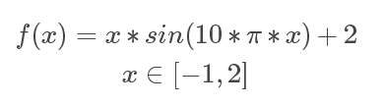
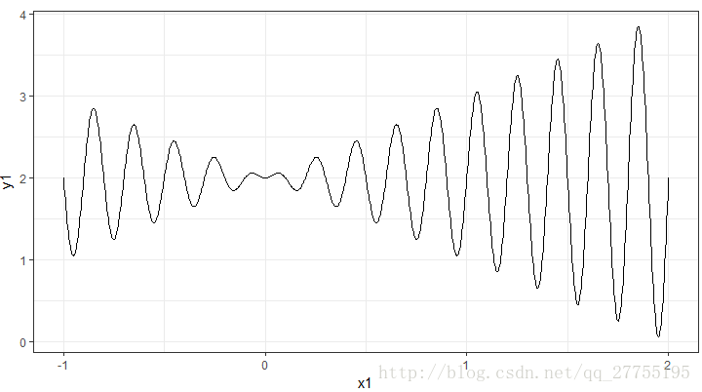
粒子群优化算法示例
求最大值：
Notes:
有很多的峰值，局部最优，像这样的函数想找到全局最优值是很困难的，但我们看这个速度很快地找到了全局最大值。

Slide 28
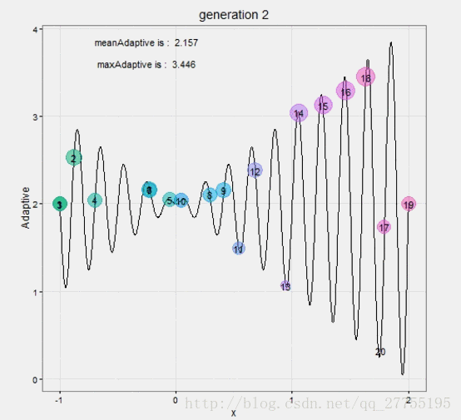
Notes:
相比于遗传算法的测试，PSO在收敛次数上更加不稳定，收敛次数波动较大，少则低于10，多则成百上千。 选取了一个次数较少的，方便动态展示。
http://blog.csdn.net/qq_27755195/article/details/62216762

Slide 29
与遗传算法的对比
粒子群算法相比于遗传算法更加的简单易懂，其调节参数较少
相似点：
它们都是仿生算法，求解过程中存在多个解，因此都可以进行并行运算
个体的适配信息进行搜索，因此不受函数约束条件的限制，如连续性、可导性等。
不同点：
PSO由于不需要编码，没有GA算法中由于编码带来的求解精度限制
在GA算法中，染色体之间共享信息，所以整个种群的移动是比较均匀地向最优区域移动。PSO中的粒子通过当前搜索到最优点进行共享信息，很大程度上这是一种单项信息共享机制，整个搜索更新过程是跟随当前最优解的过程。在大多数情况下，所有粒子可能比遗传算法中的进化个体以更快速度收敛于最优解。
Notes:
在遗传算法中，染色体(chromosomes) 互相共享信息，所以整个种群的移动是比较均匀的向最优区域移动
在PSO中, 只有gBest (or pBest) 给其他粒子信息，这是单向的信息流动. 整个搜索更新过程是跟随当前最优解的

Slide 30
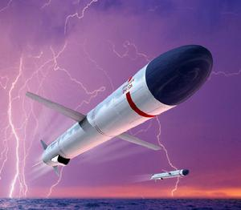
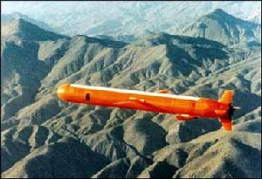
粒子群优化算法的应用
广泛运用在各类优化问题上
在军事领域中的应用
对巡航导弹的飞行高度进行优化
不同飞行高度对巡航导弹的撞地概率和突破防空系统的成功概率有较大的影响,通过优化可以得到在突防阶段损失最小的最佳飞行高度。

Slide 31
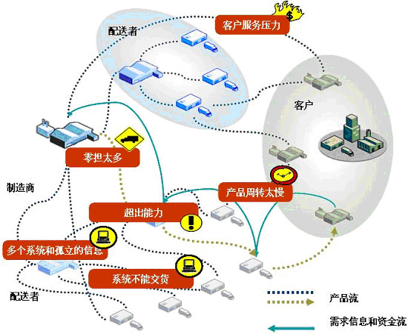
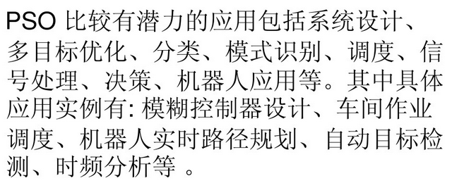
车辆路径问题的应用
邮政投递
火车及汽车的调度
港口装卸集装箱

Slide 32
PSO 研究内容与方向
算法性能
研究
混合算法研究
并行算法研究
算法应用
研究

Slide 33
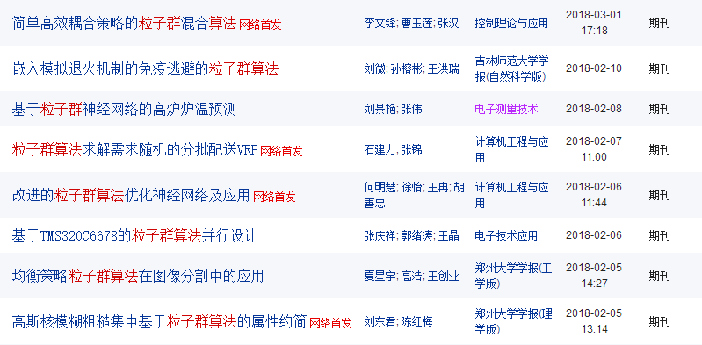
知网论文举例

Slide 34

02
蚁群优化算法

Slide 35
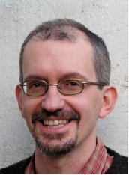

1992年由意大利学者多里戈提出
Marco Dorigo，比利时基金科学研究部主任，群智能研究领域的奠基者之一
在他的博士论文中首先提出来一个蚂蚁系统
模拟自然界当中蚂蚁寻找巢穴到食物的最短路径的行为
算法应用在求解计算机界公认的NP难问题，也就是旅行商问题上面。
多里戈(Dorigo)
蚂蚁如何搜索路径？
Notes:
the first algorithm was aiming to search for an optimal path in a graph
目前的研究：swarm robotics
虽然研究时间不长，但是现在的研究显示出，蚁群算法在求解复杂优化问题（特别是离散优化问题）方面有一定优势，表明它是一种有发展前景的算法．
先了解蚂蚁怎样搜索路径？

Slide 36
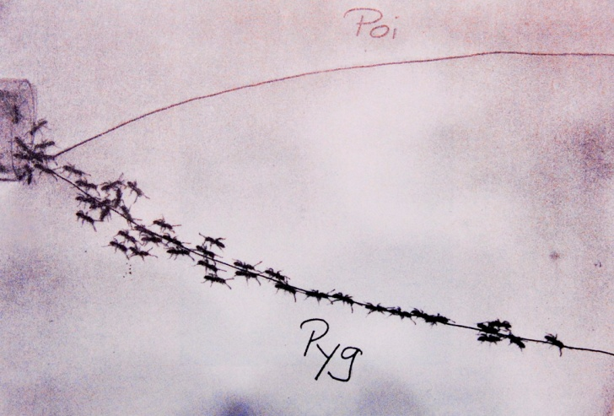
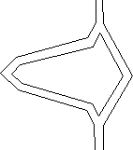
双桥实验
1989年戈斯等研究蚂蚁觅食行为所做的实验
Notes:
刚开始铺了一个类似于桥的路，路的两端一个是食物，一个是巢穴，这个蚂蚁从食物到巢穴可以选择这两个桥当中的任何一个，

Slide 37
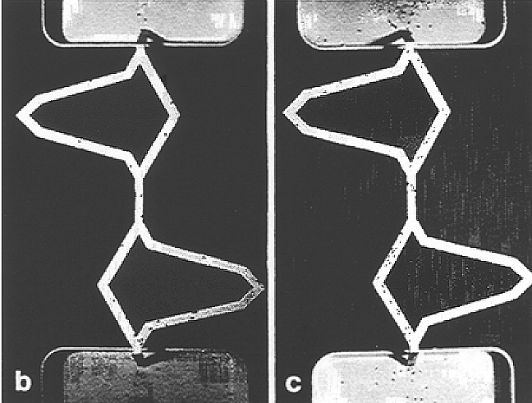
增加桥的难度
分时段记录各路径上的蚂蚁数量
实验进行到4分钟时
实验进行到8分钟时
？
Notes:
后来他们又把这个实验加大难度，原来的两条路变成了四条路，这两幅照片就是他们在做实验过程中拍下来的，左边的照片是实验进行到4分钟拍摄的，右边是8分钟，我们看下这张照片的区别。照片上的小黑点就是蚂蚁，在实验进行到4分钟的时候，每条路上的蚂蚁数量是差不多的，但是到了第8分钟，蚂蚁基本上都集中到了比较短的路径上面。蚂蚁是怎么做到的？他怎么知道那条路最短？

Slide 38
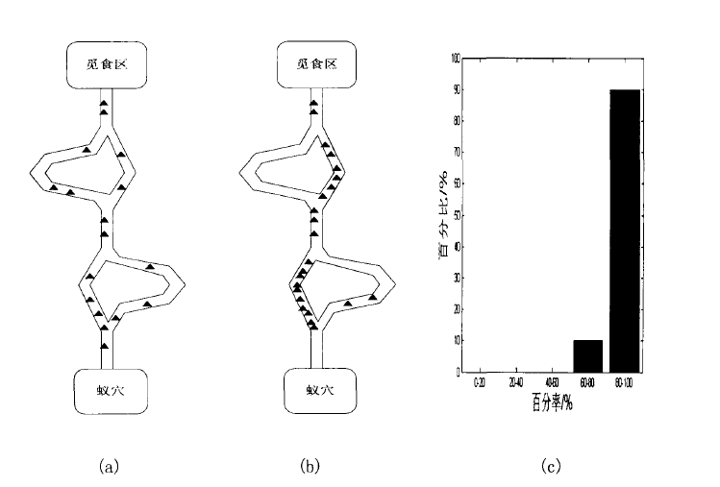

Slide 39




神奇的信息素（Pheromone）
1、随机移动。碰到还没走过的路口，就随机挑选一条路走。
2、遇到食物分泌信息素。信息素是挥发性化学物质。在搬运食物回家的路上留下信息素。
3、其他蚂蚁发现留有信息素的路径结束漫游，沿该路径移动，遇到食物同样开始分泌信息素
4、信息素会随着时间慢慢挥发，短路径上的信息素相对浓度高。
5、最终蚁群找到最优寻食路径。
Notes:
蚂蚁搜索路径靠的是信息素这样一种挥发物质。怎样寻找的呢？它先是随机的，出来觅食的时候，先是随机移动，然后它们在遇到食物的时候就开始分泌一种化学性物质，叫做信息素，那么大家可以看到，在这个图上面，这些蓝色的线实际上就是蚂蚁在遇到食物之后再返回巢穴的过程当中所留下的信息素，信息素分泌出来，那么在它们搬运食物回家的路上，就会留在这个地上，其他的蚂蚁在遇到了有信息素的路径的时候，它们就会结束它们这种无目的的漫游，然后开始沿着有信息素的路径移动。在遇到食物的时候，同样也会分泌信息素。那么有些蚂蚁可能没有遇到有信息素的路径也找到了食物，所以他就会自己选一条路走。经过一段时间之后，我们可以看懂啊，大多数的蚂蚁走的是比较短的路，为什么会产生这样子的现象？刚刚我们说过信息素是一种化学物质，而且是一种挥发性的化学物质，那么意味着随着时间的推移，地上留的这个信息素会慢慢地减少，当这个信息素留在这个比较长的路线上的时候，因为蚂蚁走长的路所花的时间长，那么这个路上的信息素慢慢挥发掉了。而走短的路呢，时间短一些，经过一段时间之后，相对来说短路径上的信息素的浓度就会比较高，“短路径挥发慢，长路径挥发快。短路径上信息素浓度高。”这样子就会有越来越多的蚂蚁走这个比较短的路，这条路的浓度高，它们在闻到气味之后，选择这条路径的概率就会比较大。这就是蚂蚁寻找路径的一个策略。

Slide 40

蚁群算法原理
自然界中,蚁群的这种寻找路径的过程表现为一种正反馈的过程。基于蚂蚁寻找食物时的最优路径选择问题，可以构造人工蚁群，来解决最优化问题。如我们把只具备了简单功能的工作单元视为“蚂蚁” ，那么上述寻找路径的过程可以用于解释人工蚁群的寻优过程。
人工蚁群具有一定的记忆能力。它能够记忆已经访问过的节点;另外,人工蚁群在选择下一条路径的时候并不是完全盲目的,而是按一定的算法规律有意识地寻找最短路径
自然蚁群不具有记忆的能力，它们的选路凭借外激素，或者道路的残留信息来选择，更多地体现正反馈的过程
人工蚁群和自然蚁群的相似之处在于,两者优先选择的都是含信息素浓度较大的路径; 两者的工作单元(蚂蚁)都是通过在其所经过的路径上留下一定信息的方法进行间接的信息传递。

Slide 41
蚂蚁觅食和优化问题对照
优化问题 | 蚂蚁觅食
各个状态 | 要遍历的各个路径
解 | 蚂蚁经过的一条完整路径
最优解 | 最短路径
各状态的吸引度 | 信息素的浓度
状态更新 | 信息素更新
目标函数 | 路径长度
Notes:
m个蚂蚁按照规则随机放在n个节点，每个蚂蚁通过状态转移规则创建一个合法路径。
每个蚂蚁通过局部更新规则对走过路径进行信息素的更新。所有蚂蚁完成路径构造后，再对最佳路径上的信息素全局更新。

Slide 42

蚁群算法计算步骤
开始
初始化
迭代次数Nc=Nc+1
蚂蚁k=1
蚂蚁k=k+1
按照状态转移概率公式选择下一个元素
结束
修改禁忌表
N
K>=蚂蚁总数m？
输出程序计算结果
Y
Y
满足结束条件？
N
按照公式进行信息量更新
Notes:
(l)预先初始化各边信息素强度以及各蚂蚁的禁忌表。各蚂蚁按照一定的概率规则，在禁忌表的制约下选择下一个要到达的结点，直到最终形成一条合法路径。
(2)计算各蚂蚁所产生的路径长度，路径长度是路径中各边长度之和。
(3)更新各边的信息素。各边先进行信息素挥发操作，然后根据各蚂蚁产生的路径长度获取蚂蚁所释放的信息素。
(4)当所有蚂蚁均完成信息素的更新操作，记录当前的最短路径，并且对禁忌表以及信息素的增加值$Δτ$进行初始化，并转到步骤2。依此循环，直到满足终了条件。

Slide 43
蚁群算法举例
多里戈在其博士论文中提出一种蚂蚁系统（Ant System，AS），以解决旅行商问题（TSP）
TSP问题
一个售货员希望去访问n个城市的每一个,开始和结束于v₁城市。每两城市间都有一条直接通路, 怎么走才能使走过的路径最短呢？
序号 | 路径 | 长度
1 | a→b→c→d→a | 18
2 | a→b→d→c→a | 11
3 | a→c→b→d→a | 23
4 | a→b→d→b→a | 11
5 | a→d→b→c→a | 23
6 | a→d→c→b→a | 18
a
2
b
5
3
8
7
c
1
d
可能的解有(n-1)!/2个 ， (n-1)!/2>2^{n-2} ，(n≥4)
Notes:
走一圈，成本最低，走的路径最短。这里有四个城市，边上的值写的就是4个城市之间的距离，在这种情况下，一共有多少种路径呢？由于起始和最终的点都是确定的，比如从a出发再回到a，中间可以变的就是bcd，多少可能的路径实际上就对应着bcd的一个排列，那么由于又是一个圈，顺时针逆时针是一样的，所以一共有六种可能路径，其中3对是一样的。那么如果是n个城市的话，所有的路径就应该是(n-1)!/2个，这个值是个什么概念？当n比较大时，这个值(n-1)!/2>2^{n-2} 这意味着这个问题不可能在一个n的多项式次时间内求解，它这个问题的规模是呈指数增加的，也就传统算法是没有办法求解的

Slide 44


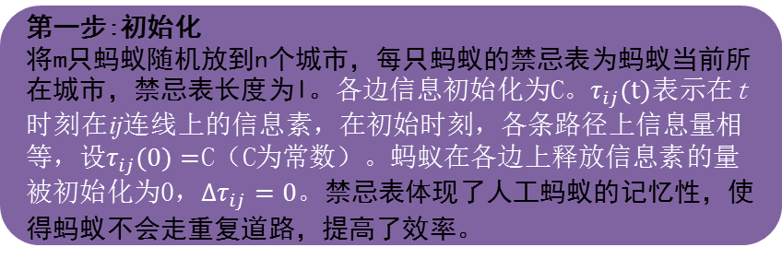
TSP算例分析
旅行商问题（TSP）
给定n个城市和两个两个城市之间的距离，要求确定一条经过各个城市一次当且仅当一次的最短路径。
第一步:初始化
将m只蚂蚁随机放到n个城市，每只蚂蚁的禁忌表为蚂蚁当前所在城市，禁忌表长度为l。各边信息初始化为C。$τ_{ij}(t)$表示在t时刻在ij连线上的信息素，在初始时刻，各条路径上信息量相等，设$τ_{ij}(0)=$C（C为常数）。蚂蚁在各边上释放信息素的量被初始化为0，$Δτ_{ij}=0。$禁忌表体现了人工蚂蚁的记忆性，使得蚂蚁不会走重复道路，提高了效率。
Notes:
NP hard问题
所以多里戈就提出了我们可以模拟蚂蚁的行为，最终找到最短路径
对每只蚂蚁，需要一个禁忌表记录其已走过的结点

Slide 45

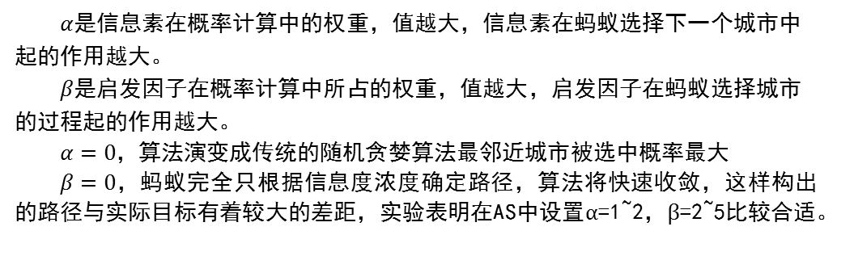
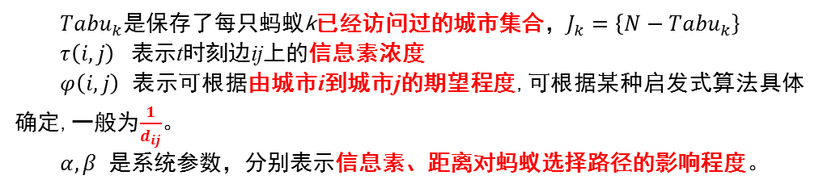
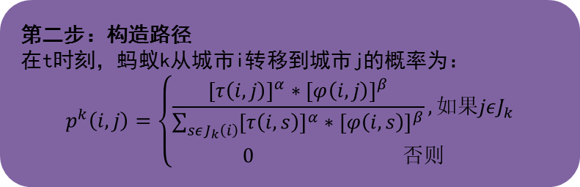
TSP算例分析
第二步：构造路径
在t时刻，蚂蚁k从城市i转移到城市j的概率为：
$$p^{k}\left(i,j\right)=\left\{\begin{aligned}\frac{{\left[τ\left(i,j\right)\right]}^{α}∗{\left[φ\left(i,j\right)\right]}^{β}}{\sum_{sεJ_{k}\left(i\right)}{{\left[τ\left(i,s\right)\right]}^{α}∗{\left[φ\left(i,s\right)\right]}^{β}}},如果jεJ_{k} \\ 0 否则\end{aligned}\right.$$
$Tabu_{k}$是保存了每只蚂蚁k已经访问过的城市集合，$J_{k}=\left\{N−Tabu_{k}\right\}$
$τ\left(i,j\right)$ 表示t时刻边ij上的信息素浓度
$φ\left(i,j\right)$ 表示可根据由城市i到城市j的期望程度,可根据某种启发式算法具体确定,一般为$\frac{1}{d_{ij}}$。
$α,β$ 是系统参数，分别表示信息素、距离对蚂蚁选择路径的影响程度。
$α$是信息素在概率计算中的权重，值越大，信息素在蚂蚁选择下一个城市中起的作用越大。
$β$是启发因子在概率计算中所占的权重，值越大，启发因子在蚂蚁选择城市的过程起的作用越大。
$α=0$，算法演变成传统的随机贪婪算法最邻近城市被选中概率最大
$β=0$，蚂蚁完全只根据信息度浓度确定路径，算法将快速收敛，这样构出的路径与实际目标有着较大的差距，实验表明在AS中设置$α$=1~2，$β$=2~5比较合适。
Notes:
蚂蚁构造路径。蚂蚁k在运动过程中，根据各条路径上的信息量决定转移方向。按照一定的概率独立选择下一步要到达的城市。概率的计算如下式。
下一步允许的城市的集合。蚂蚁不会选择禁忌表中的城市，保证解的合法性。

Slide 46

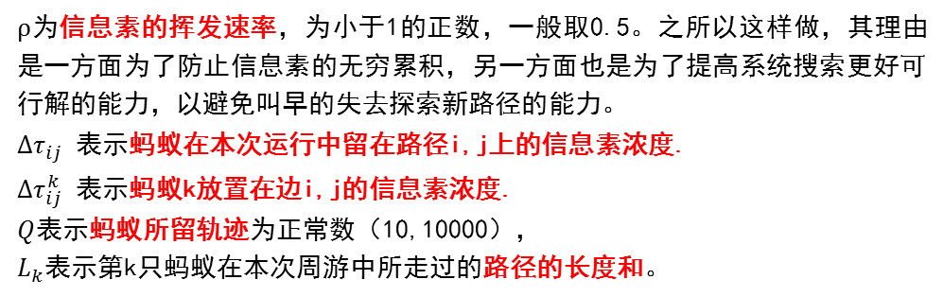
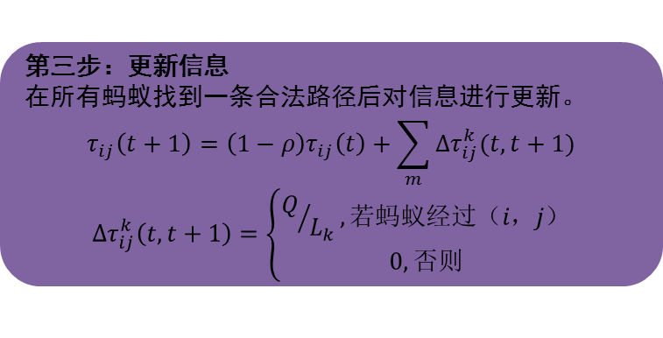
TSP算例分析
第三步：更新信息
在所有蚂蚁找到一条合法路径后对信息进行更新。
$$τ_{ij}\left(t+1\right)=\left(1−ρ\right)τ_{ij}\left(t\right)+\sum_{m}{∆τ_{ij}^{k}(t,t+1)}$$
$$∆τ_{ij}^{k}\left(t,t+1\right)=\left\{\begin{aligned}Q/{L_{k}},若蚂蚁经过（i，j） \\ 0,否则\end{aligned}\right.$$
$ρ$为信息素的挥发速率，为小于1的正数，一般取0.5。之所以这样做，其理由是一方面为了防止信息素的无穷累积，另一方面也是为了提高系统搜索更好可行解的能力，以避免叫早的失去探索新路径的能力。
$∆τ_{ij}$ 表示蚂蚁在本次运行中留在路径i,j上的信息素浓度.
$∆τ_{ij}^{k}$ 表示蚂蚁k放置在边i,j的信息素浓度.
$Q$表示蚂蚁所留轨迹为正常数（10,10000），
$L_{k}$表示第k只蚂蚁在本次周游中所走过的路径的长度和。
Notes:
随着时间的推移，以前留下的信息逐渐消失，用1ρ表示信息消逝程度，经过n个时刻，蚂蚁完成一次循环。各路径上信息量要根据下式作调整
Q是常数，Lk表示第k只蚂蚁在本次循环中所走过的路径长度。

Slide 47


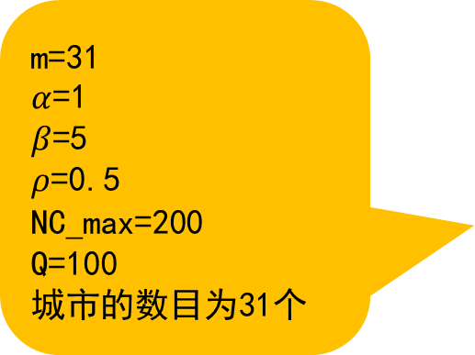
TSP算例分析
第四步：输出结果
若迭代次数小于预定的迭代次数且无退化行为（找到的都是相同的解）则转步骤二，否则，输出目前的最优解。
参 | 数
选 | 取
m=31
$α$=1
$β$=5
$ρ$=0.5
NC_max=200
Q=100
城市的数目为31个
Notes:
根据具体算法的不同，$τ_{ij}$、$Δτ_{ij}$、$p_{ij}^{k}(t)$表达形式可以不同，根据具体问题而定。参数Q、C、α、β、ρ可以用实验方法确定。
大部分的蚁群算法都是在蚂蚁系统的基础上发展而来的。它们都是将蚂蚁系统与具体问题相结合，并且在蚂蚁系统的基础上引入一些新的控制机制。所以，通常都是把蚂蚁系统认为是蚁群算法的先驱与研究的基础。

Slide 48
TSP算例分析
% 第一步：变量初始化
n=size(C,1); %n表示问题的规模（城市个数）
D=zeros(n,n); %D表示完全图的赋权邻接矩阵
for i=1:n
for j=1:n
if i~=j
D(i,j)=((C(i,1)-C(j,1))^2+(C(i,2)-C(j,2))^2)^0.5; %点i,j之间的距离
else
D(i,j)=eps;
end
D(j,i)=D(i,j);
end
end
Eta=1./D; %Eta为启发因子，这里设为距离的倒数
Tau=ones(n,n); %Tau为信息素矩阵
Tabu=zeros(m,n); %存储并记录路径的生成
NC=1; %迭代计数器
R_best=zeros(NC_max,n); %各代最佳路线
L_best=inf.*ones(NC_max,1);%各代最佳路线的长度
L_ave=zeros(NC_max,1); %各代路线的平均长度
while NC<=NC_max %停止条件之一：达到最大迭代次数
% 第二步：将m只蚂蚁放到n个城市上
Randpos=[];
for i=1:(ceil(m/n))
Randpos=[Randpos,randperm(n)];
end
Tabu(:,1)=(Randpos(1,1:m))';
%第三步：m只蚂蚁按概率函数选择下一座城市，完成各自的周游
for j=2:n
for i=1:m
visited=Tabu(i,1:(j-1));%已访问的城市
J=zeros(1,(n-j+1)); %待访问的城市
P=J; %待访问城市的选择概率分布
Jc=1;
for k=1:n
if isempty(find(visited==k, 1))
J(Jc)=k;
Jc=Jc+1;
end
end
%计算待选城市的概率分布
for k=1:length(J)
P(k)=(Tau(visited(end),J(k))^Alpha)*(Eta(visited(end),J(k))^Beta);
end
P=P/(sum(P));
%按概率原则选取下一个城市
Pcum=cumsum(P);
Select=find(Pcum>=rand);
to_visit=J(Select(1));
Tabu(i,j)=to_visit;
end
end
if NC>=2
Tabu(1,:)=R_best(NC-1,:);
end
%%第四步：记录本次迭代最佳路线
L=zeros(m,1);
for i=1:m
R=Tabu(i,:);
for j=1:(n-1)
L(i)=L(i)+D(R(j),R(j+1));
end
L(i)=L(i)+D(R(1),R(n));
end
L_best(NC)=min(L);
pos=find(L==L_best(NC));
R_best(NC,:)=Tabu(pos(1),:);
L_ave(NC)=mean(L);
NC=NC+1;
%第五步：更新信息素
Delta_Tau=zeros(n,n);
for i=1:m
for j=1:(n-1)
Delta_Tau(Tabu(i,j),Tabu(i,j+1))=Delta_Tau(Tabu(i,j),Tabu(i,j+1))+Q/L(i);
end
Delta_Tau(Tabu(i,n),Tabu(i,1))=Delta_Tau(Tabu(i,n),Tabu(i,1))+Q/L(i);
end
Tau=(1-Rho).*Tau+Delta_Tau;
%第六步：禁忌表清零
Tabu=zeros(m,n);
end
%第七步：输出结果
Pos=find(L_best==min(L_best));
Shortest_Route=R_best(Pos(1),:);
Shortest_Length=L_best(Pos(1));
subplot(1,2,1)
DrawRoute(C,Shortest_Route)
subplot(1,2,2);
plot(L_best)
hold on
plot(L_ave)
hold off
end
子函数：
function DrawRoute(C,R)
% 画路线图的子函数
% C: 节点坐标，由一个N×2的矩阵存储
% R: Rout路线
N=length(R);
scatter(C(:,1),C(:,2));
hold on
plot([C(R(1),1),C(R(N),1)],[C(R(1),2),C(R(N),2)])
hold on
for ii=2:N
plot([C(R(ii-1),1),C(R(ii),1)],[C(R(ii-1),2),C(R(ii),2)])
hold on
end
end

Slide 49
TSP算例分析
Shortest_Length =1.5602e+04

Slide 50

蚁群算法的特点及应用领域
优点 | 缺点
不依赖于所求问题的具体数学表达式描述，具有很强的找到全局最优解的优化能力 | 模型普适性不强，不能直接应用于实际优化问题
正反馈、较强的鲁棒性、全局性、普遍性 | 局部搜索能力较弱，易出现停滞和局部收敛、收敛速度慢等问题
优良的分布式并行计算机制 | 长时间花费在解的构造上，导致搜索时间过长
易于与其他方法相结合 | 算法最先基于离散问题，不能直接解决连续优化问题
蚁群算法的
特点
Notes:
无论是从理论研究还是应用研究的角度分析，群智能理论及其应用研究都是具有重要学术意义和现实价值的。

Slide 51
蚁群算法的特点及应用领域
由于蚁群算法对图的对称性以及目标函数无特殊要求，因此可以解决各种对称、非对称问题，线性、非线性问题。
旅行商（TSP）问题 | 电力
调度问题 | 通信
图形着色 | 化工
路径优化 | 交通
数据挖掘 | 机器人
聚类分析 | 冶金
网络配置 | 其他领域
序列求序
其他组合优化问题
蚁群算法的
应用领域
Notes:
这种方法能够被用于解决大多数优化问题或者能够转化为优化求解的问题。现在其应用领域已扩展到多目标优化、数据分类、数据聚类、模式识别、电信QoS管理、生物系统建模、流程规划、信号处理、机器人控制、决策支持以及仿真和系统辩识等方面，群智能理论和方法为解决这类应用问题提供了新的途径。

Slide 52
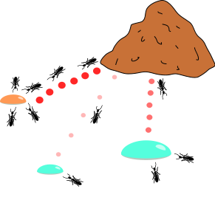
蚁群算法应用举例——聚类问题
起源于对蚁群蚁卵的分类研究
基本思想
将待聚类数据随机地散布到一个二维平面内
虚拟蚂蚁分布在这个空间内，并以随机方式移动
当一只蚂蚁遇到一个待聚类数据时即将之拾起并继续随机运动
若运动路径附近的数据与背负的数据相似性高于设置的标准则将其放置在该位置，然后继续移动
重复上述数据搬运过程
Notes:
所谓聚类，就是要把相似的数据放在一起，一直到把所有数据都归好类为止。

Slide 53
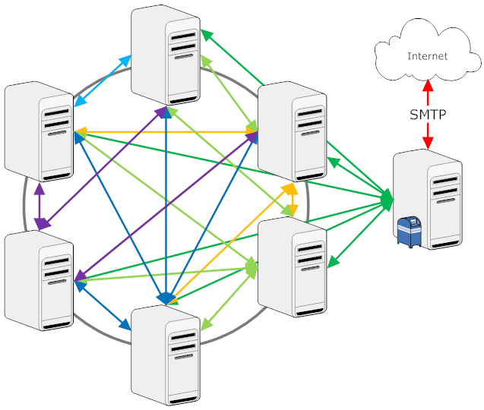
蚁群算法应用举例——路由问题
HP公司和英国电信公司在90年代中后期都开展了这方面的研究
设计了蚁群路由算法（Ant Colony Routing, ACR）

Slide 54
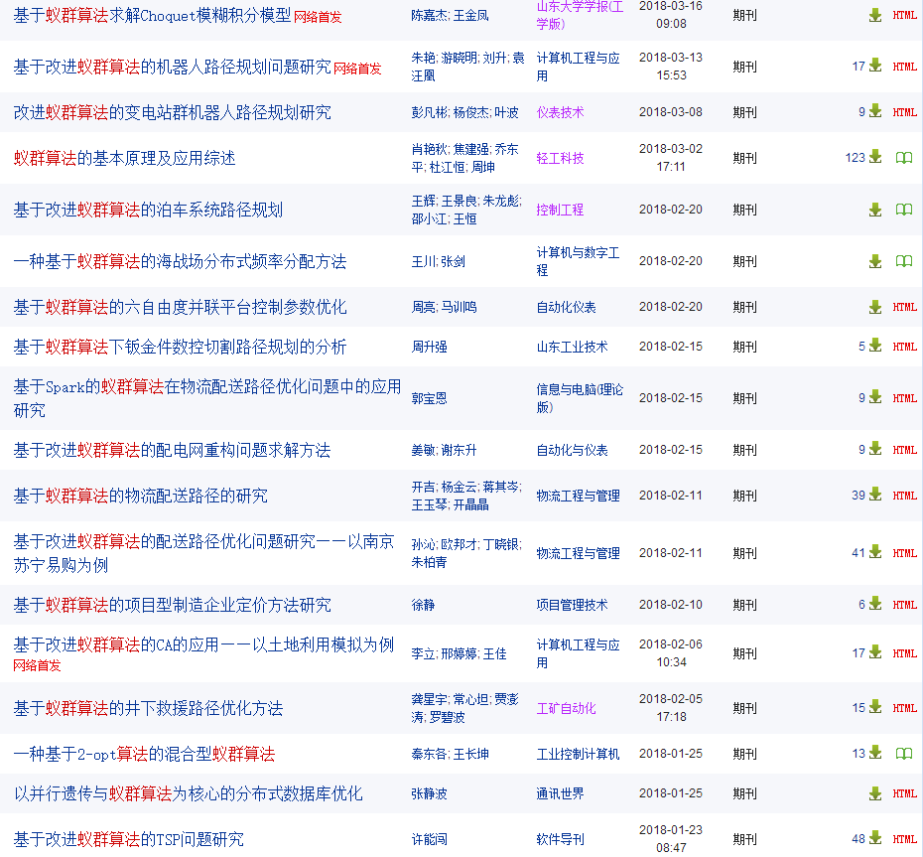


Slide 55


群智能优化算法与进化计算
相同点
均为概率搜索算法。
目的都不是为了忠实地模拟自然现象，而是利用他们的某些特点去解决实际问题。
区别
群智能优化算法都是源于对动物社会通过协作解决问题行为的模拟，它主要强调对社会系统中个体之间相互协同作用的模拟。
进化计算是对生物演化中适者生存的模拟。

Slide 56


基于群智能的优化算法
目前，已有的群智能理论和应用研究证明群智能方法是一种能够有效解决大多数优化问题的新方法，更重要是,群智能潜在的并行性和分布式特点为处理大量的以数据库形式存在的数据提供了技术保证。无论是从理论研究还是应用研究的角度分析,群智能理论及应用研究都是具有重要学术意义和现实价值的。
不足
数学理论基础相对薄弱：群智能算法的数学理论基础相对薄弱，缺乏具备普遍意义的理论性分析，算法中涉及的各种参数设置一直没有确切的理论依据，通常都是按照经验型方法确定，对具体问题和应用环境的依赖性比较大。
结果的可信性差：带有随机性，每次的求解不一定一样。同其它的自适应问题处理方法一样，群智能也不具备绝对的可信性，当处理突发事件时,系统的反应可能是不可测的,这在一定程度上增加了其应用风险。
另外,群智能与其它各种先进技术(如:神经网络、模糊逻辑、支持向量机等) 的融合还不足。
Notes:
由于SI的理论依据是源于对生物群落社会性的模拟，因此其相关数学分析还比较薄弱，这就导致了现有研究还存在一些问题。
首先，群智能算法的数学理论基础相对薄弱，缺乏具备普遍意义的理论性分析，算法中涉及的各种参数设置一直没有确切的理论依据，通常都是按照经验型方法确定，对具体问题和应用环境的依赖性比较大。其次，同其它的自适应问题处理方法一样，群智能也不具备绝对的可信性，当处理突发事件时,系统的反应可能是不可测的,这在一定程度上增加了其应用风险。另外,群智能与其它各种先进技术(如:神经网络、模糊逻辑、禁忌搜索和支持向量机等) 的融合还不足。

Slide 57
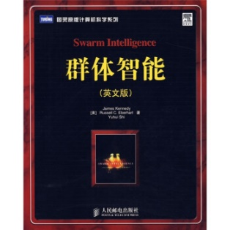
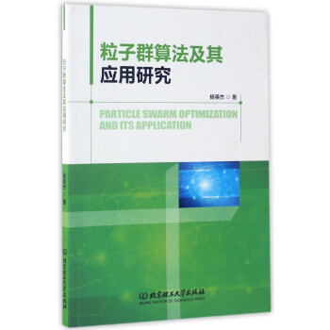
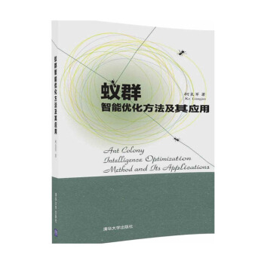
肯尼迪.群体智能（英文版）. 北京: 人民邮电出版社, 2009.
杨英杰. 粒子群算法及其应用研究. 北京：北京理工大学出版社，2017.
柯良军. 蚁群智能优化方法及其应用. 北京：清华大学出版社，2017.

Slide 58

Thank you

